Slide 1
С и с т е м а пр окто ри нга д л я итоговых р а б о т
Современное образование требует новых технологий для контроля за академической честностью. Системы прокторинга используют ИИ и машинное обучение для мониторинга.

Slide 2
А кт у а л ьн ос т ь
Он л ай н - обу чен и е
Создает вызовы для традиционного контроля.
П ро к то ри н г
Снижает уровень мошенничества и укрепляет доверие к результатам.

Slide 3

Ц е л ь и з а д а ч и
Ц е л ь
Создание системы автоматического прокторинга.
З а д а ч и
Изучение теории, выбор инструментов, создание и отладка прототипа.
1
2

Slide 4
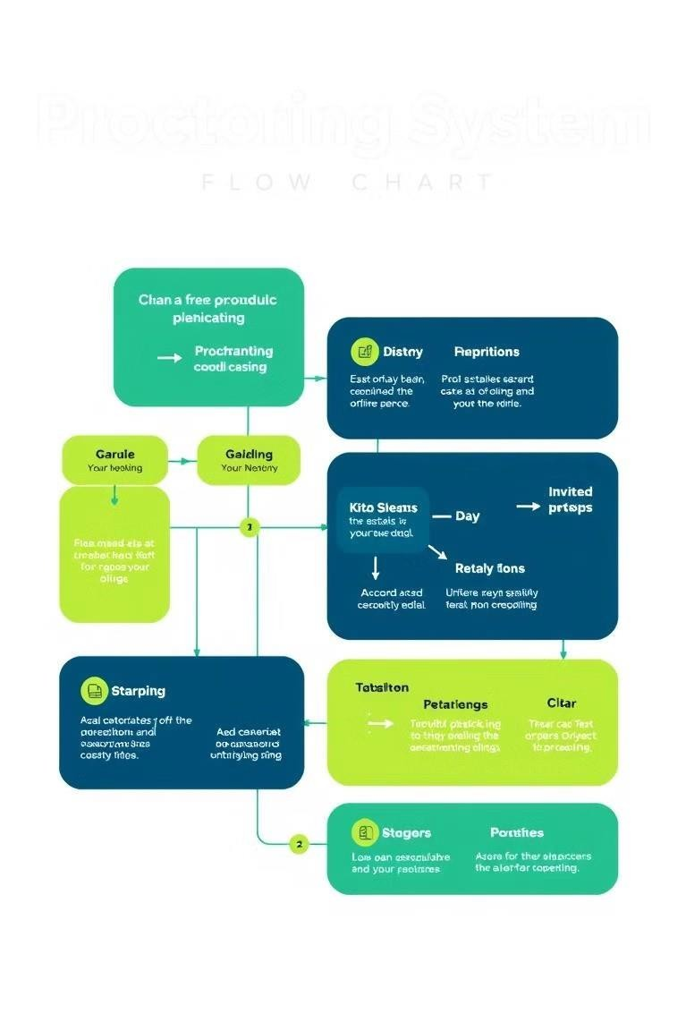
М е т о д ы р е а л и з а ц и и
В и д е о п от о к
Запись и обработка изображений с помощью OpenCV.
Де т е к ц и я л и ц Анализ ключевых точек лица с помощью MediaPipe.
А у д и оа н а л и з
Выявление посторонних шумов с помощью PyAudio.
И н те гр а ц и я Уведомления о нарушениях через Telegram API.

Slide 5
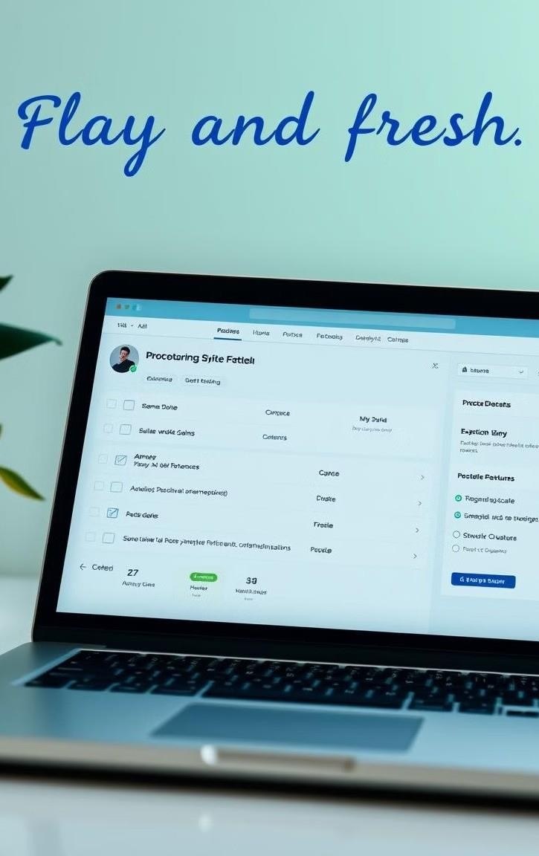



С п о с о б ы ул уч ше ния
А кт ивны й тр екинг э кр а н а
Отслеживание открытых окон.
C u s t o m J o u í n ey M a p , C u s t D ev
Повышение удобства для пользователей.
П р и л о ж е н ия д л я пр е по д ав ате л ей
Настройка параметров для написания работ.

Slide 6

П р е и м у щ е с т в а
с и с т е м ы пр окт ори нга
Р а в н ы е у с л ов и я
Обеспечение объективности и честности.
1
2
Ку ль ту ра че ст н о ст и
Развитие доверия и ответственности в обучении.

Slide 7
С л е д у ю щ и е ш а г и
Р а з р а б о т к а
Продолжение разработки и тестирования системы.
1
В н е др е н и е
Внедрение системы в учебные заведения.
2
М о н и т ор и н г
Анализ эффективности и внесение улучшений.
3

Slide 8
З а кл ю ч е н и е
П ро е к т
Создание системы прокторинга.
1
Ц е л ь
Обеспечение честности в обучении.
2
Ре зу льт ат
Создание равных условий для всех.
3

